Slide 1


CPG MANAGEMENT OF
EARLY CHILDHOOD CARIES
CPG Pengurusan Karies Kanak-Kanak Awal (ECC)
DR NUR DIYANA RAMLI
Klinik Pergigian Dato Keramat, KKM
GARIS PANDUAN AMALAN KLINIKAL

Slide 2
01
02
03
CONTENTS
Pengenalan
Introduction — Apa itu ECC?
Faktor Risiko & Perlindungan
Risk & Protective Factors
Pemeriksaan & Diagnosis
Examination & Diagnosis
Isi Kandungan
Garis Panduan Amalan Klinikal bagi Pengurusan Karies Kanak-Kanak Awal
04
05
06
Pencegahan ECC
Prevention of ECC
Rawatan
Treatment
Mesej Utama
Take Home Message

Slide 3
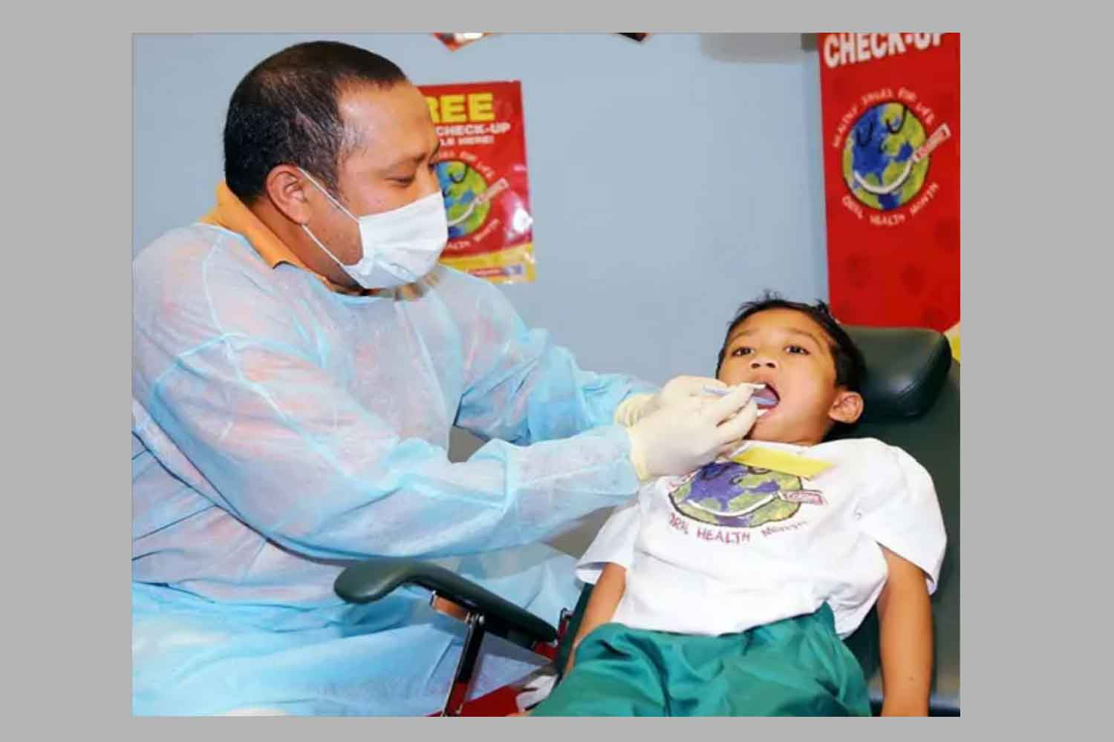
01
PENGENALAN
Introduction — Apa itu Early Childhood Caries?

Slide 4
PENGENALAN
FAKTOR RISIKO
PEMERIKSAAN
PENCEGAHAN
RAWATAN
Definisi & Epidemiologi ECC
DEFINISI / DEFINITION
Umur | Kriteria dmf | Klasifikasi
< 3 tahun | Sebarang tanda karies permukaan licin | ECC Teruk
3 tahun | ≥ dmf 4 | ECC Teruk
4 tahun | ≥ dmf 5 | ECC Teruk
5 tahun | ≥ dmf 6 | ECC Teruk
Kehadiran gigi susu dengan satu atau lebih karies (lesi kaviti atau tanpa kaviti), hilang (disebabkan karies), atau permukaan tampal pada kanak-kanak berumur bawah enam tahun (72 bulan).
Epidemiologi di Malaysia
National Oral Health Survey of Preschool Children (NOHPS) melaporkan trend penurunan prevalens karies:
▶ Prevalens: 76.2% (2005) → 71.2% (2015)
▶ Min dft: 5.8 (1995) → 4.8 (2015)
Jadual: Kriteria ECC Teruk mengikut Umur (AAPD)
ECC adalah multifaktorial asal usulnya. Gagasan bahawa aetologi utama adalah modaliti penyusuan yang tidak sesuai tidak lagi dapat dipertahankan — oleh itu penggunaan nama ECC untuk meningkatkan kesedaran yang sewajarnya.
71.2%
4.8
< 6 thn
Prevalens Karies 2015
Min dft 2015
Definisi Umur
Klinik Pergigian Dato Keramat | CPG ECC

Slide 5
PENGENALAN
FAKTOR RISIKO
PEMERIKSAAN
PENCEGAHAN
RAWATAN
Persembahan Klinikal ECC
PROGRESI ECC / PROGRESSION OF ECC
1
Tahap Awal / Early Stage
2
Tahap Progresif
3
Tahap Lanjut / Advanced
Plak glutinus lembut terkumpul di margin gingiva. Tanda putih atau coklat dekalsifikasi di bawah plak — tanda pertama demineralisasi enamel.
Tanda putih atau coklat berkembang kepada lesi berkaviti. Keruntuhan enamel yang kelihatan dengan perubahan warna meluas di permukaan licin.
Kaviti meluas melibatkan beberapa gigi. Kemungkinan melibatkan pulpa, kesakitan, dan risiko jangkitan. Memerlukan cabutan atau terapi pulpa.
Nota Klinikal / Clinical Note
Karies kanak-kanak awal, dahulunya dirujuk sebagai nursing bottle caries atau baby bottle tooth decay, merupakan penyakit kronik kanak-kanak yang signifikan. Ia multifaktorial asal usulnya, dan gagasan bahawa aetologi utama adalah modaliti penyusuan yang tidak sesuai tidak lagi dapat dipertahankan — oleh itu penggunaan nama ECC.
ECC biasanya menjejaskan gigi hadapan atas susu terlebih dahulu, dengan melibatkan permukaan licin sebagai ciri khas. Gigi insisor bawah sering terlepas kerana perlindungan lidah. Keadaan ini boleh berkembang pantas dalam bulan selepas gigi tumbuh dan memerlukan intervensi awal.
Klinik Pergigian Dato Keramat | CPG ECC

Slide 6

02
FAKTOR RISIKO & PERLINDUNGAN
Risk & Protective Factors — Punca & Perlindungan ECC

Slide 7
PENGENALAN
FAKTOR RISIKO
PEMERIKSAAN
PENCEGAHAN
RAWATAN
Lapan Faktor Risiko Utama ECC
Amalan Penyusuan
Gula dalam Diet
Mikrobiom Oral
Kebersihan Oral Lemah
Feeding practices — breastfeeding & bottle feeding
Dietary sugars — makanan & minuman bergula
Oral microbiome — S. mutans, lactobacilli
Poor OH practices — kurang gosok gigi
5
Faktor Risiko 5
6
Faktor Risiko 6
7
Faktor Risiko 7
Kekurangan Perlindungan
Rujuk dokumen CPG
Rujuk dokumen CPG
Rujuk dokumen CPG
Lack of protective factors — tiada fluoride
Aetiology Multifaktorial
ECC adalah multifaktorial asal usulnya. Gagasan bahawa aetologi utama adalah modaliti penyusuan yang tidak sesuai tidak lagi dapat dipertahankan — oleh itu penggunaan nama ECC untuk meningkatkan kesedaran yang sewajarnya.
Faktor risiko merangkumi amalan penyusuan, gula dalam diet, mikrobiom oral, amalan kebersihan oral yang lemah, dan kekurangan faktor perlindungan. Memahami faktor-faktor ini adalah penting untuk strategi pencegahan yang bersasaran.
Klinik Pergigian Dato Keramat | CPG ECC

Slide 8
PENGENALAN
FAKTOR RISIKO
PEMERIKSAAN
PENCEGAHAN
RAWATAN
Faktor Perlindungan Terhadap ECC
FAKTOR PERLINDUNGAN DIET
AIR LIUR — PERTAHANAN ASLI
■ Susu dan keju mengurangkan asid metabolik dan keasidan plak
■ Pengambilan buah-buahan dan sayur-sayuran tinggi dikaitkan dengan risiko ECC yang lebih rendah
■ Pengambilan buah-buahan whole: OR = 0.47 (Zaki et al., 2015) Aras III
■ Pengambilan susu: OR = 0.50 (Zaki et al., 2015) Aras III
■ Pengambilan air dan produk tenusu harian adalah perlindungan (Mahboobi et al., 2021) Aras II-1
1. Sifat Fizikal
pH dan keupayaan penampan
2. Sifat Kimia
Ion tak organik, protein & peptida; neutralisasi pH plak; membilas sisa makanan; meningkatkan remineralisasi enamel
3. Sifat Antibakteria
Membuang mikroorganisma dan agregasi gula
Implikasi Klinikal
Memahami faktor risiko dan perlindungan membolehkan pendekatan seimbang dalam pencegahan ECC. Sambil mengurangkan faktor risiko (pendedahan gula, kebersihan lemah) adalah penting, menggalakkan faktor perlindungan (pengambilan produk tenusu, aliran air liur, pendedahan fluoride) memberikan lapisan pertahanan tambahan.
➤ Kaunsel penjaga tentang memasukkan makanan perlindungan ke dalam diet kanak-kanak bersama-sama dengan mengurangkan snek dan minuman bergula.
Klinik Pergigian Dato Keramat | CPG ECC

Slide 9
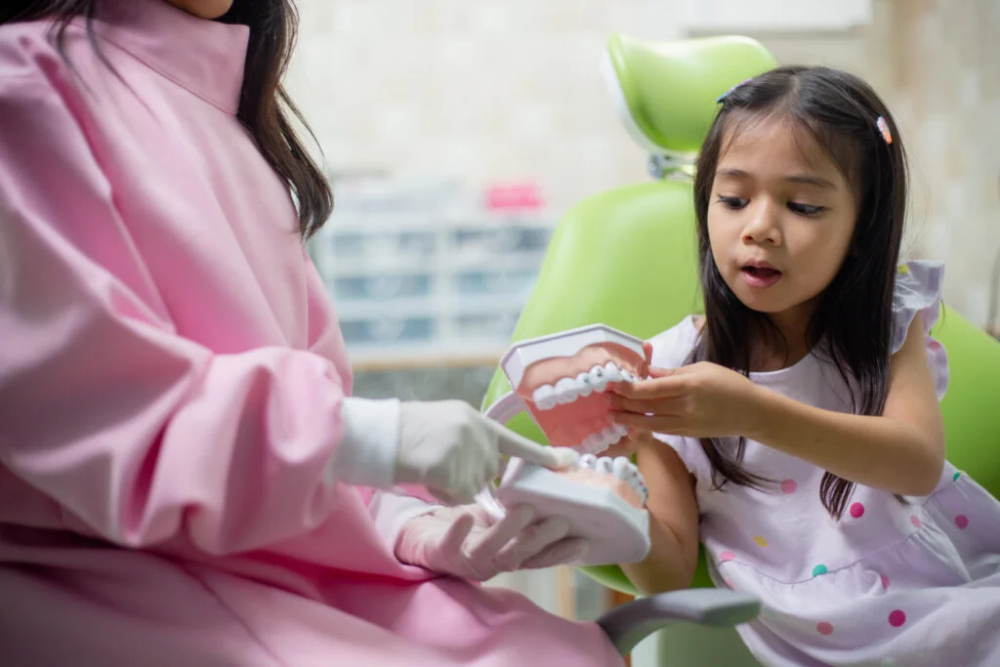
03
PEMERIKSAAN & DIAGNOSIS
Examination & Diagnosis — Kesan & Nilai ECC

Slide 10
PENGENALAN
FAKTOR RISIKO
PEMERIKSAAN
PENCEGAHAN
RAWATAN
Kaedah Pemeriksaan & Diagnosis
Pengesanan dan diagnosis karies adalah asas dalam pengurusan penyakit oral. Melibatkan pengenalan perubahan pada enamel, dentin, atau tisu pergigian lain.
A
Pemeriksaan Visual
B
Pemeriksaan Radiografi
C
Sistem ICDAS
Kaedah standard untuk diagnosis karies.
Dijalankan di bawah sumber cahaya pada gigi yang bersih dan kering.
Cari lesi white spot, perubahan warna coklat, dan kaviti.
★ Alat diagnostic utama di semua klinik KKM.
Kebiasaannya digunakan sebagai adjunct dalam diagnosis karies.
Radiografi bitewing memberikan hasil diagnostic tambahan untuk karies dentin proksimal.
Tidak diperlukan jika tiada tanda penyakit dan kontak proksimal terbuka.
International Caries Detection and Assessment System
Pemeriksaan visual dengan sistem penskoran standard untuk membantu diagnosis karies.
Kerangka berstruktur untuk mengklasifikasikan keseriusan karies secara konsisten.
Perhatian Penting / Key Consideration
Pengambilan sejarah adalah penting sebelum pemeriksaan. Bagi pesakit tanpa tanda penyakit dan dengan kontak proksimal terbuka, pemeriksaan radiografi mungkin tidak diperlukan pada lawatan awal. Sentiasa mulakan dengan pemeriksaan visual menyeluruh di bawah pencahayaan mencukupi selepas membersihkan dan mengeringkan permukaan gigi.
Klinik Pergigian Dato Keramat | CPG ECC

Slide 11
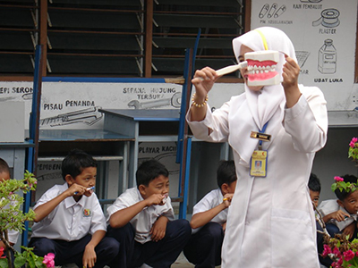
04
PENCEGAHAN ECC
Prevention — Strategi Berasaskan Bukti

Slide 12
PENGENALAN
FAKTOR RISIKO
PEMERIKSAAN
PENCEGAHAN
RAWATAN
Nasihat Diet & Kawalan Plak
Syoran AAPD mengikut Kumpulan Umur
GOSOK GIGI DIAWASI
Kumpulan Umur | Intervensi Utama | Fokus
6-12 bln | Kaunsel kebersihan oral; nilai amalan penyusuan; kaunsel diet | Pendidikan ibu bapa, penilaian penyusuan
12-24 bln | Ulang prosedur 6-bln; nilai cawan latihan | Status risiko individu, transisi penyusuan
2-6 thn | Nilai diet dan BMI; kaunsel atau rujuk | Pola diet, risiko obesiti, risiko karies
Diawasi ibu bapa, dua kali sehari
Berus gigi lembut, saiz sesuai umur
■ < 3 tahun: saiz smear / beras
■ 3-6 tahun: saiz kacang pea
★ Awasi sehingga 7 tahun (NHSE, 2021)
★ Ludah — jangan bilas
AGEN KAWALAN PLAK KIMIA
Agen kimia memainkan peranan sebagai adjunct kepada kawalan plak mekanikal (Wang et al., 2017; Vyas et al., 2021):
Chlorhexidine — gel, varnish, bilasan | Xylitol — tablet, wipes | Triclosan — 0.3% varnish
SYORAN 7: Kawalan plak mekanikal dengan berus elektrik atau manual hendaklah digunakan. Agen kimia boleh dipertimbangkan sebagai adjunct.
SYORAN 8: Gosok gigi hendaklah dimulakan sebaik gigi susu tumbuh, dilakukan sekurang-kurangnya dua kali sehari, dengan ubat gigi 1000-1500 ppm Fluoride, diawasi oleh dewasa.
Klinik Pergigian Dato Keramat | CPG ECC

Slide 13
PENGENALAN
FAKTOR RISIKO
PEMERIKSAAN
PENCEGAHAN
RAWATAN
Pendidikan Kesihatan Oral & Intervensi Tingkah Laku
Pendidikan Kesihatan Oral (OHE)
Motivational Interviewing (MI)
Proses menyediakan individu dengan maklumat yang relevan tentang kesihatan oral mereka berdasarkan prinsip saintifik dan bukti.
Melibatkan motivasi, pengajaran dan latihan kepada individu dan kumpulan kecil ke arah tingkah laku kesihatan oral yang lebih baik.
Gaya komunikasi kolaboratif, berpusatkan individu untuk meningkatkan tingkah laku kesihatan dengan motivasi intrinsik.
Meta-analysis: peningkatan signifikan pencegahan dmfs (dmfs = 3.15, 95% CI -6.14 to -0.17) — Aras I (Colvara et al., 2021)
Anticipatory Guidance (AG) / Bimbingan Antisipasi
Kaunsel pembangunan proaktif yang menangani perubahan fizikal, emosi, psikologi dan pembangunan. Melengkapi penilaian risiko dengan faktor perlindungan.
Intervensi komprehensif: OR = 4.54 (95% CI 1.58-12.94) untuk status bebas karies. Bersemuka oleh PHCP: OR = 3.16 (95% CI 1.16-8.57) — Aras II-1 (Deghatipour et al., 2021)
Syoran Utama (Syor 9-13)
Syor 9: OHE kepada ibu mengand, ibu baru & penjaga | Syor 10: OHE + social stories kanak-kanak keperluan khas
Syor 11: Kerjasama interdisiplin (pediatrik, kardiologi, pergigian) | Syor 12: MI untuk ibu bapa kanak-kanak berisiko tinggi
Syor 13: AG kepada semua ibu bapa dan penjaga seawal selepas bersalin
Klinik Pergigian Dato Keramat | CPG ECC

Slide 14
PENGENALAN
FAKTOR RISIKO
PEMERIKSAAN
PENCEGAHAN
RAWATAN
Penilaian Risiko Karies & Intervensi Profesional
SYORAN 14
SYORAN 15
Sealant Fissure
Penilaian Risiko Karies
Fluoride Topikal
Pertimbangkan untuk geraham susu pada pesakit ECC berdasarkan:
■ Tahap risiko karies
■ Status kawalan plak
■ Keupayaan mengasingkan gigi
■ Kerjasama pesakit
CRA hendaklah dilakukan untuk semua kanak-kanak berumur enam tahun dan ke bawah.
Gunakan alat penilaian standard untuk mengkategorikan tahap risiko dan menentukan interval ulangan dan intervensi pencegahan.
■ Diflourosilane (0.9%) — 3-bulanan
■ NaF varnish (5%) — 6-bulanan
Untuk kanak-kanak bawah umur enam tahun untuk pencegahan ECC. Aplikasi profesional berdasarkan hasil CRA.
Casein Phosphopeptide-Amorphous Calcium Phosphate (CPP-ACP)
Krim topikal berasaskan air, bebas gula, mengandungi protein susu daripada casein.
Keputusan kajian (Sitthisettapong et al., 2015) Aras I:
Aplikasi harian 10% w/v CPP-ACP bersama gosok gigi biasa menggunakan ubat gigi fluoride — tidak menunjukkan manfaat tambahan signifikan dalam pencegahan karies pada kanak-kanak pra-sekolah berisiko tinggi selama setahun.
★ CPP-ACP boleh dipertimbangkan sebagai adjunct tetapi tidak boleh menggantikan strategi pencegahan berasaskan fluoride.
Klinik Pergigian Dato Keramat | CPG ECC

Slide 15
PENGENALAN
FAKTOR RISIKO
PEMERIKSAAN
PENCEGAHAN
RAWATAN
Bahan Pencegahan Lain & Fluoridasi Air
AGEN BUKAN-FLUORIDE
FLUORIDASI AIR
Agen bukan-fluoride yang dikaji dalam SR (Wang et al., 2017) Aras I:
■ Wipes xylitol — penggunaan harian disokong oleh satu kajian
■ Konfeksi arginine — potensi mengurangkan karies, risiko bias tinggi
■ Varnish triclosan 0.3% — potensi manfaat, bukti terhad
⚠ AAPD menyokong xylitol hanya sebagai pengganti gula bukan-kariogenik, bukan agen remineralisasi (AAPD, 2020b)
Inisiatif kesihatan awam untuk mengurangkan karies gigi.
Dapatan Cochrane SR (Iheozor-Ejiofor et al., 2015) Aras I:
■ Mengurangkan prevalens karies sebanyak 35%
■ Pengurangan dmft 1.81 (95% CI 1.31-2.31)
■ Meningkatkan kanak-kanak bebas karies 15% (95% CI 11%-19%)
Nota: Kajian utama kebanyakannya dijalankan sebelum 1975, sebelum penggunaan ubat gigi fluoride meluas.
Titik Utama / Key Points
■ Ubat gigi fluoride (1000-1500 ppm), gosok gigi diawasi, modifikasi diet, dan aplikasi varnish fluoride profesional membentuk strategi pencegahan teras.
■ Fluoridasi air, xylitol sebagai pengganti gula, MI, dan AG menyediakan sokongan tambahan dengan bukti sederhana.
■ CPP-ACP, arginine, varnish triclosan mempunyai bukti terhad — gunakan sebagai adjunct sahaja.
Klinik Pergigian Dato Keramat | CPG ECC

Slide 16
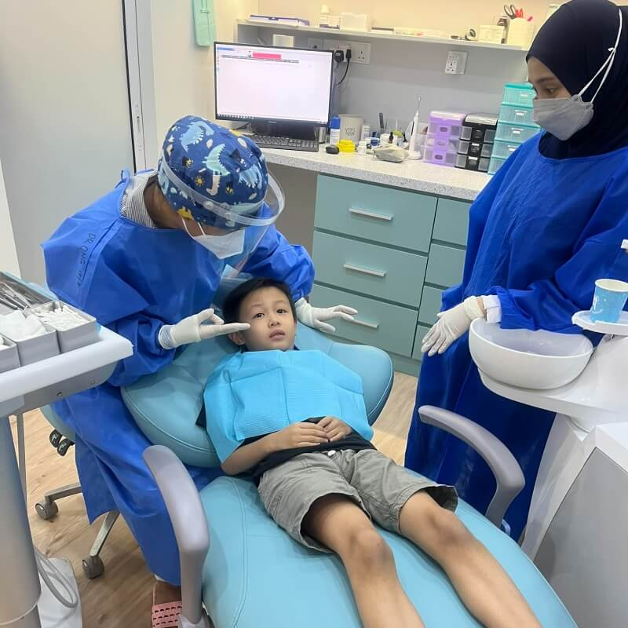
05
RAWATAN
Treatment — Daripada Non-Invasif ke Invasif

Slide 17
PENGENALAN
FAKTOR RISIKO
PEMERIKSAAN
PENCEGAHAN
RAWATAN
Kaedah Rawatan ECC
KAEDAH NON-INVASIF
KAEDAH INVASIF
Untuk lesi tanpa kaviti
Untuk lesi berkaviti yang memerlukan intervensi
■ Agen remineralisasi bukan-fluoride
■ Fluoride remineralisasi (aplikasi topikal)
■ Sealant fissure — untuk pit dan fissure
■ Infiltrasi resin — untuk lesi proksimal
■ Pentutupan resin komposit (CR)
Untuk lesi berkaviti apabila rawatan tidak dapat dilakukan segera — tutup lesi sebagai pengurusan interim.
■ Teknik pembuangan karies:
SWE — Stepwise Excavation (dua-tahap)
SCR — Selective Caries Removal
NSCR — Non-Selective Caries Removal
■ Terapi pulpa — apabila karies mendekati atau melibatkan pulpa
Pemilihan teknik bergantung pada kedalaman lesi, kedekatan pulpa, dan kerjasama pesakit.
Teknik | Pendekatan | Indikasi
SWE | Pembuangan lengkap di dinding perifer; biarkan dentin lembut hampir pulpa; buka semula untuk restorasi akhir | Karies dalam hampir pulpa, pesakit kooperatif
SCR | Pembuangan tisu rosak lengkap di dinding perifer; biarkan dentin lembut hampir pulpa; restorasi definitif | Lesi dalam, gigi susu hampir pulpa
NSCR | Buang semua dentin karies atau pembuangan karies lengkap dalam satu lawatan | Lesi cetek hingga sederhana, kerjasama baik
Klinik Pergigian Dato Keramat | CPG ECC

Slide 18
PENGENALAN
FAKTOR RISIKO
PEMERIKSAAN
PENCEGAHAN
RAWATAN
Mesej Utama / Take Home
TUGAS PEGAWAI KKIA / IM
CRA & PROTOKOL ULANGAN
Beri OHE dan Bimbingan Antisipasi (AG):
CRA untuk Semua Kanak-Kanak < 6 Tahun
1 Amalan penyusuan — kaunsel breastfeeding dan bottle feeding yang sesuai
2 Gosok gigi — diawasi dua kali sehari dengan ubat gigi berfluoride (1000-1500 ppm)
3 Pendidikan karies — faktor risiko, faktor perlindungan, dan tanda awal
4 Lawatan pergigian — atur temujanji untuk aplikasi varnish fluoride
Berikan kad temujanji LP1 berdasarkan stratifikasi risiko. Ikut interval ulangan di bawah untuk aplikasi varnish fluoride:
Tahap Risiko | Interval Ulangan | Aplikasi FV
Tinggi | 3-bulanan | Diflourosilane 0.9%
Sederhana | 6-bulanan | NaF varnish 5%
Rendah | 6-12 bulanan | Mengikut indikasi
Peringatan: CPG menekankan bahawa setiap sentuhan dengan kanak-kanak bawah enam tahun adalah peluang untuk menilai risiko, memberi pendidikan, dan mencegah perkembangan penyakit. Pencegahan sentiasa lebih baik daripada rawatan.
Klinik Pergigian Dato Keramat | CPG ECC

Slide 19
TERIMA KASIH
Thank You / 谢谢 / நன்றி
DR NUR DIYANA RAMLI
Klinik Pergigian Dato Keramat
Kementerian Kesihatan Malaysia (KKM)

